Slide 1

ANÁLISIS DE METODOLOGÍAS DE APRENDIZAJE
POR REFUERZO EN AMBIENTES 3D
Trabajo de título para optar al título de Ingeniero Civil en Computación mención en Informática
Autor:
Angel Toloza Gonzalez
Profesor Guía:
Jorge Vergara Quezada
Fecha:
09 de Enero de 2023
1/37

Slide 2
Introducción
01
Objetivos
02
Marco Conceptual
03
Tabla de Contenidos
04
Estado del Arte
05
Metodología
06
Resultados
07
Conclusiones y trabajos futuros
2/37

Slide 3
01
Introducción
Aprendizaje por Refuerzo
3/37

Slide 4
Aprendizaje por Refuerzo
Provee inteligencia a base de premios y cástigos a agentes, siendo este maquinaria real o parte de una simulación por computadora para conseguir una finalidad.
Ampliamente usado en campos como robótica, marketing, medicina, química y mucho más.
4/37

Slide 5


Motivación
Gracias al Aprendizaje por refuerzo se puede evolucionar la robótica a pasos agigantados al proveer un comportamiento cada vez más preciso a maquinarias, por lo cual mi interés surge de la aplicación en el campo de la medicina otorgando una mejor calidad de vida.
La motivación de este proyecto es estudiar las herramientas que nos permitan implementar esta metodología de aprendizaje en diferentes ambientes de desarrollo como Unity Engine y Gym de OpenAI.
Implementar el Aprendizaje por Refuerzo en el proyecto de Brazo Robótico, el cual se enmarca en la colaboración de un proyecto interno de investigación de Utem Virtual.
5/37

Slide 6
02
Objetivos
Generales y Específicos
6/37

Slide 7
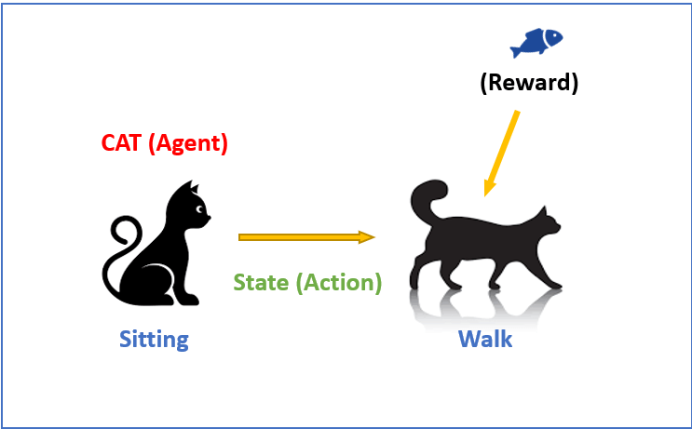
Objetivo General
Desarrollar un ambiente 3D a través de la plataforma Unity Engine donde los objetos puedan interactuar entre sí mediante metodologías de aprendizaje por refuerzo.
7/37

Slide 8
Objetivos Específicos
Realizar un estudio sobre el uso de Unity, C#, MLAgents y Python, y herramientas complementarias para el proyecto.
Realizar estado del arte de los avances sobre la aplicación del Aprendizaje por refuerzo.
Elaborar un marco teórico sobre la generación de ambientes tridimensionales y Aprendizaje por refuerzo.
Desarrollar un entorno 3D en Unity donde se realice las interacciones entre los objetos mediante aprendizaje por refuerzo.
Comparar diferentes formas de aplicar el aprendizaje por refuerzo y usar la más eficiente para el proyecto.
8/37

Slide 9
Marco Conceptual
03
Estudio Bibliométrico y Marco Teórico
9/37

Slide 10

Estudio Bibliométrico
Resultados por Descriptor
10/37

Slide 11

Estudio Bibliométrico
11/37
Publicaciones por Año

Slide 12
Marco Teórico
Unity Engine
Reinforcement Learning
Proximal Policy Optimization (PPO)
Motor de VideoJuegos.
Usa C# como lenguaje de Programación.
Permite la Creación de entornos virtuales tanto en 3D como 2D.
Puede usarse de forma gratuita o con Licencia de Pago.
Enseña a una IA a decidir mediante la experiencia.
Otorga un Premio o una Penalización dependiendo del comportamiento del Agente.
Permite usar diferentes tipos de Policy.
Algoritmo para evaluación del Agente.
Posée diferentes variables que afectan su resultado.
Su meta es encontrar un equilibrio entre factores importantes como la facilidad de implementación, la facilidad de ajuste, la complejidad de la muestra.
Se basa en la Política de Gradiente.
ML Agents
Anaconda3
Librería de Aprendizaje por Refuerzo para Unity.
Usa Python como Lenguaje para configuración de Parametros.
Nos permite conectar Unity, cual usa C# a un entorno virtual de Python a través del puerto 5004, para poder iniciar el entrenamiento permitiendo usar Pytorch, Cuda y otras Librerías necesarias.
Software diseñado para Computación Científica (Ciencia de Datos, Machine Learning y etc).
Permite crear un entorno separado por proyectos para Python y R.
Fácil instalación de Librerías.
12/37

Slide 13
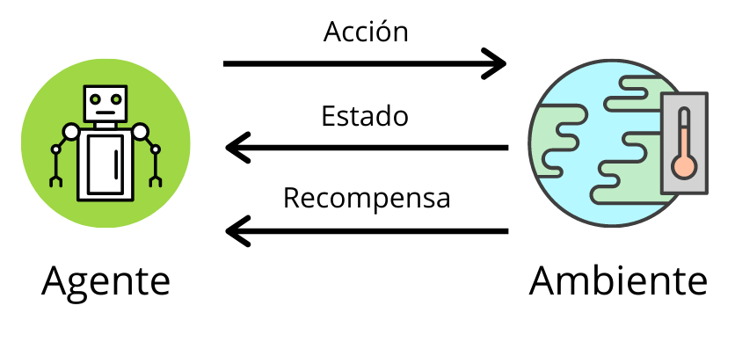
Marco Teórico
Componentes del Aprendizaje por Refuerzo
Agente: Es el modelo que queremos entrenar y que aprenda a tomar decisiones.
Ambiente (del agente): Es el entorno en donde interactúa y “se mueve” el agente. El ambiente contiene las limitaciones y reglas posibles a cada momento.
Acción: las posibles acciones que puede tomar en un momento determinado el Agente.
Estado (del ambiente): son los indicadores del ambiente de cómo están los diversos elementos que lo componen en ese momento.
Recompensas (ó castigos!): a raíz de cada acción tomada por el Agente, podremos obtener un premio ó una penalización que orientarán al Agente.
13/37

Slide 14
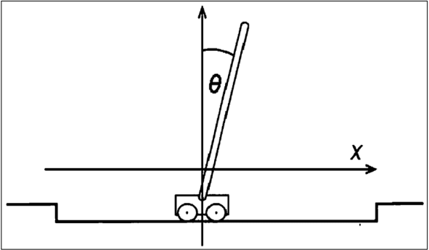
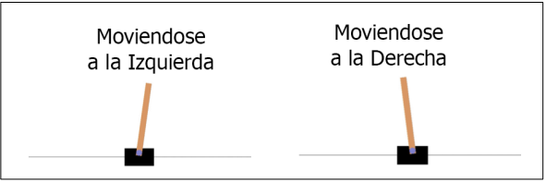
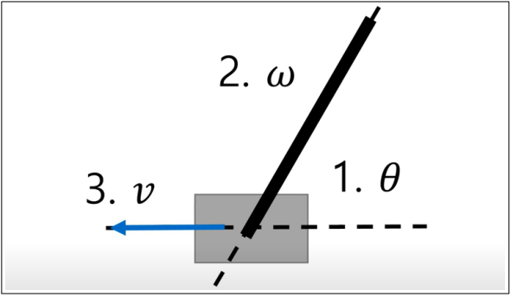
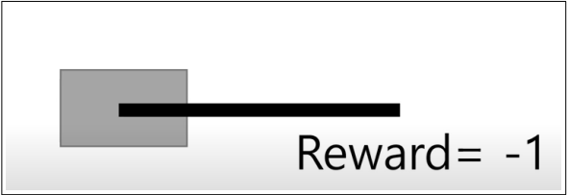
Marco Teórico
Caso típico de RL: Cart-Pole (Carro y Vara)
Cómo funciona el Aprendizaje por Refuerzo.
Campo de Acción: Mover a la Izquierda o a la Derecha.
Campo de Observación:
1. Desplazamiento Angular del Poste.
2. Velocidad Angular del Poste.
3. Velocidad del Carro.
Castigo: El poste se cae del carro.
Premio: El poste se mantiene en pie sobre el carro.
14/37

Slide 15
04
Estado del Arte
15/37

Slide 16
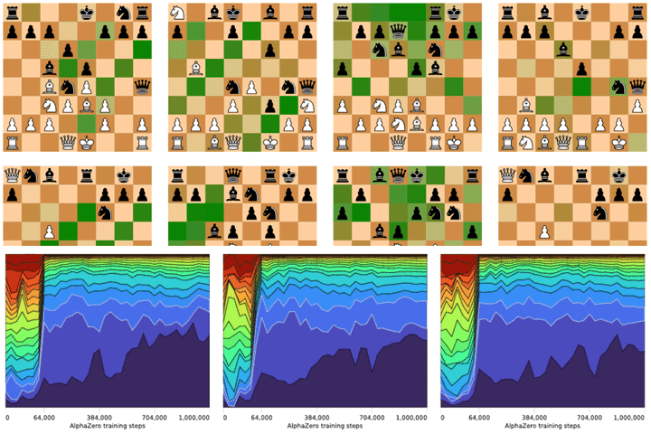
Estado de Arte
AlphaZero - 2017
Fue presentado al publico por DeepMind el 5 de diciembre del 2017, el termino "Zero", hace referencia el número Cero, indicando que está destinada a aprender todo desde cero sin usar una base previa, originalmente este proyecto podría dedicarse a aprender cualquier juego dedicado a dos jugadores, pero fue dedicado a tres tipos de juego, estos son Ajedrez, Go y Shogi.
ChessBase - La adquisición de conocimientos de ajedrez en AlphaZero.
16/37

Slide 17
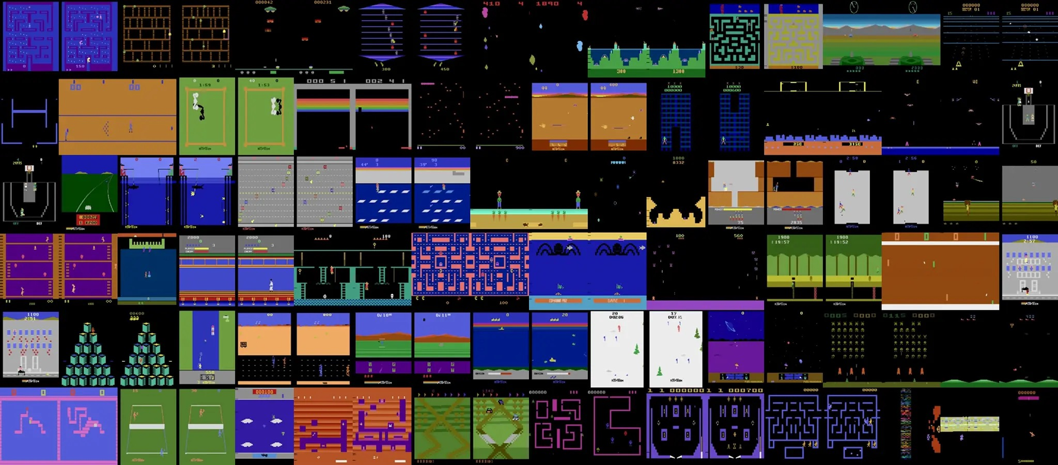
Estado de Arte
Agent57 - 2020
el nombre se basa en el número cincuenta y siete que hace referencia a la cantidad de juegos de Atari que esta red neuronal es capaz de jugar, y no solo eso, si no que en los cincuenta y siete juegos que este experimenta, es capaz de derrotar a un ser humano experto en el videojuego en cada uno de ellos.
DeepMind - Superando al Humano en el Atari.
17/37

Slide 18
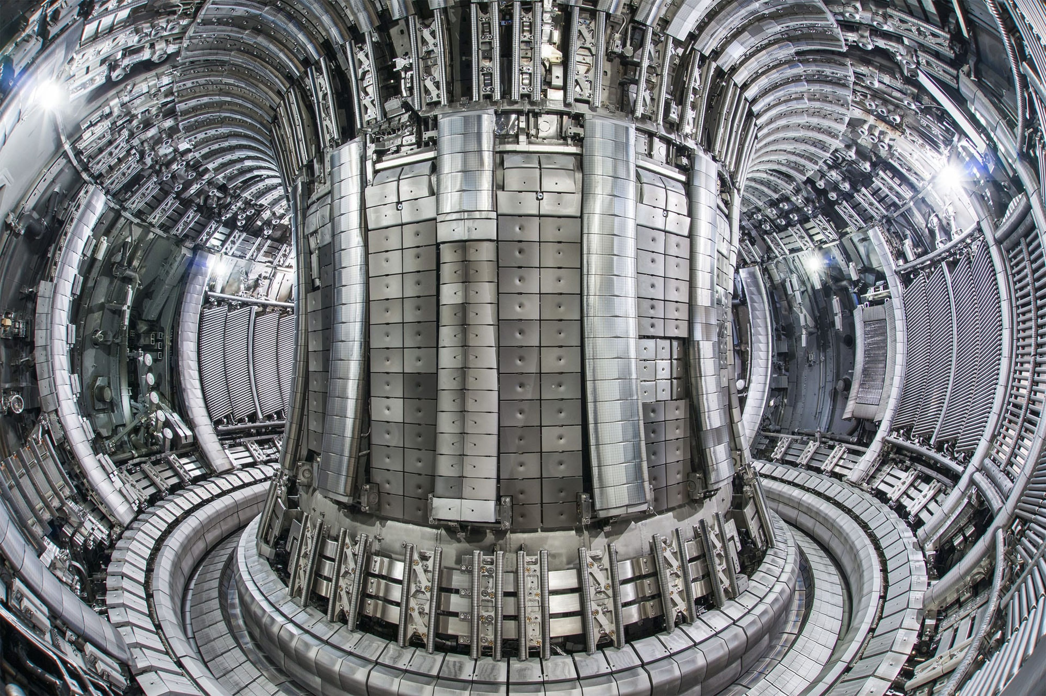
Estado de Arte
Control magnético de plasmas Tokamak - 2022
Es un aparato cuyo objetivo es obtener la fusión de partículas de plasma que aprende de forma autónoma a comandar el conjunto completo de bobinas de control, lo que generaría grandes cantidades de energía, para así conseguir la reacción nuclear de fusión dedos partículas ligeras en una partícula más estable de peso medio y producir una energía en relación con la equivalencia de Einstein.
BusinessInsider - el dispositivo de fusión nuclear de Reino Unido que ha abierto las puertas a la comercialización de este tipo de energía.
18/37

Slide 19
05
Metodología
Brazo Robótico con Aprendizaje por Refuerzo
19/37

Slide 20
Aporte del Proyecto
Este proyecto se enmarca en la colaboración entre el departamento de informática UTEM, departamento de electricidad UTEM, UTEM Virtual y Universidad Adolfo Ibañez, el cual se puede dividir en las siguientes etapas:
➢ La primera etapa, es el desarrollo del hardware que corresponde a construir el brazo robótico.
➢ La segunda etapa, es el desarrollo de tracking del brazo robótico.
➢ La tercera etapa, es el desarrollo del brazo robótico en un entorno de realidad virtual 3D. (Trabajo de título de Constanza González)
➢ La cuarta etapa, es integrar una Inteligencia Artificial mediante aprendizaje por refuerzo al brazo robótico que se encuentra en el entorno de realidad virtual 3D (Trabajo de Título presentado).
20/37

Slide 21


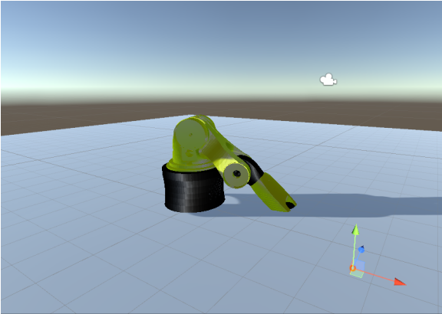
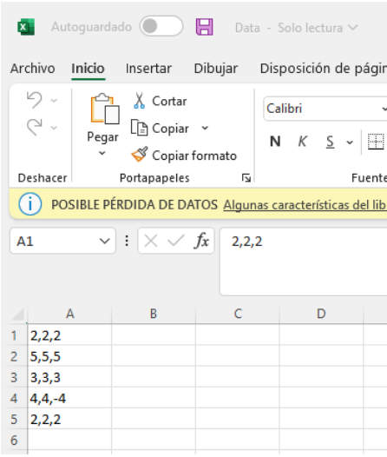
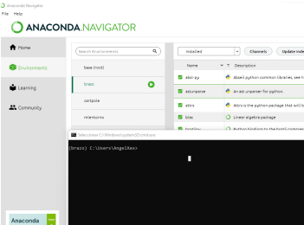
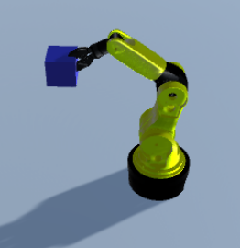


Etapas del Desarrollo
Etapa 1
Etapa 2
Integrando Aprendizaje por Refuerzo al proyecto de Unity del Brazo Robótico
Familiarizarse,
interactuando con el Aprendizaje
por Refuerzo
en Entornos Virtuales
Paso 1
Análisis del Brazo Robótico
Paso 2
Entradas de Movimiento
Paso 3
Comunicando Unity (C#) con Anaconda3 (Python)
Paso 4
Condición
de Reward
Remplazar Archivo Excel por Movimiento por teclado.
Escribir en C# condiciones de entrenamiento del Agente
Encontrar y corregir inconsistencias
Preparar entorno aislado de Python y conectarlo a Unity.
21/37

Slide 22
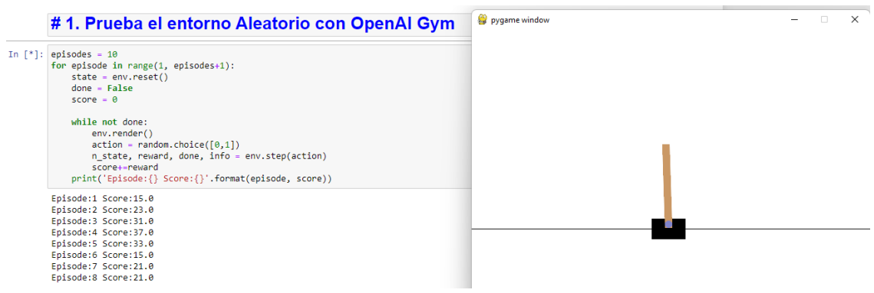
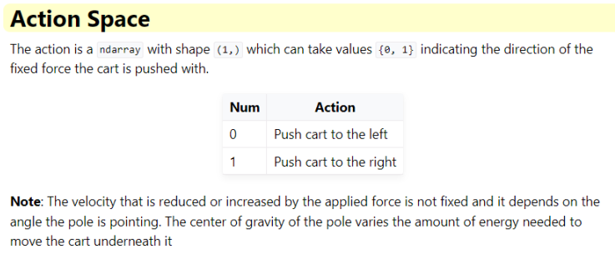
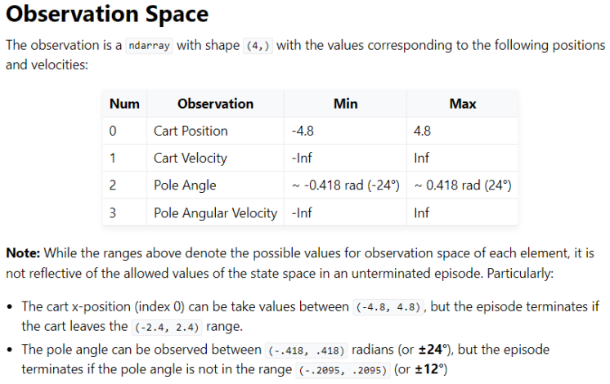
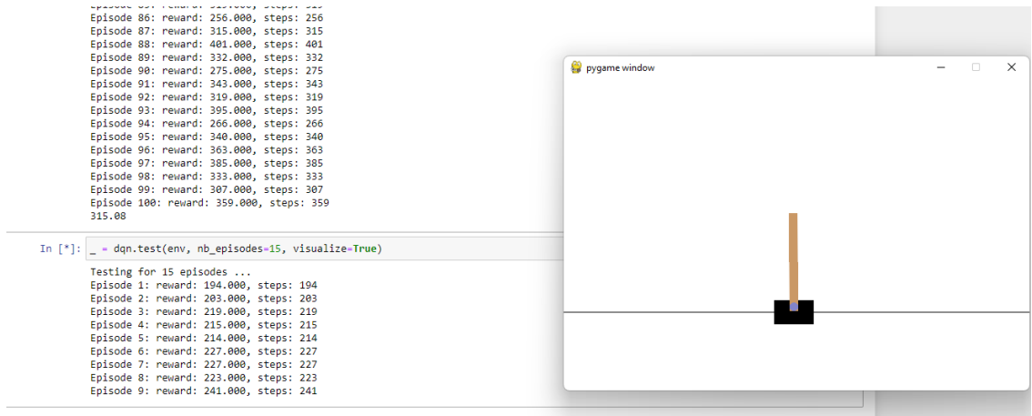
Etapa 1: Implementando RL
Une las neuronas y se junta con otros axones.
Sin Aprendizaje por Refuerzo
Situadas en torno al citoplasma
También mantiene la designación de SOMA
Gym Documentation - CartPole
Con RL (Modelo: Secuencial, N: ReLU y BoltzmannQPolicy)
22/37

Slide 23
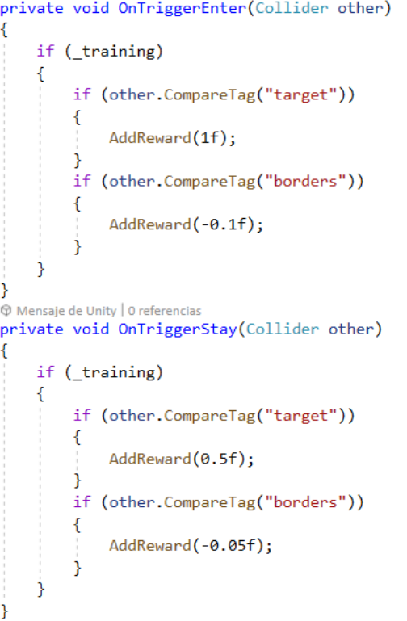
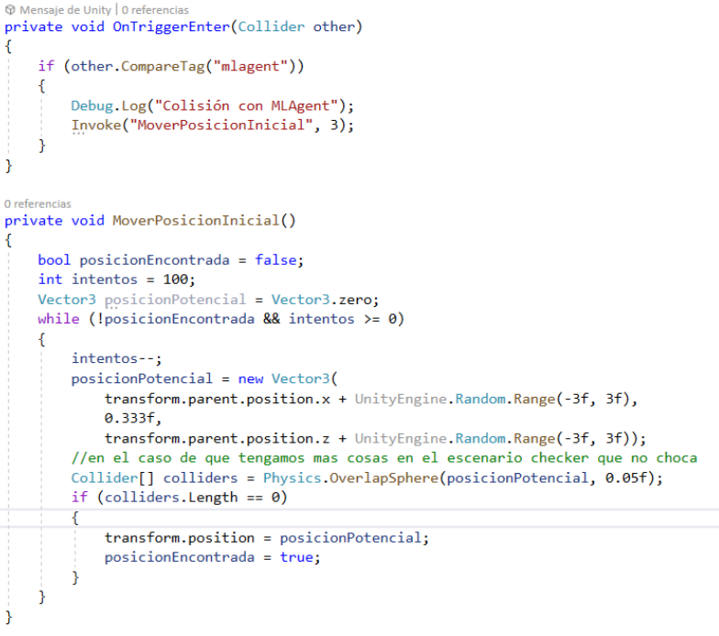
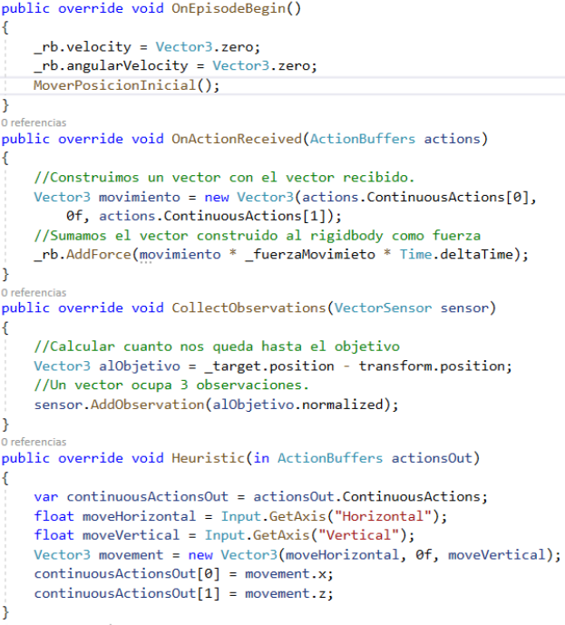
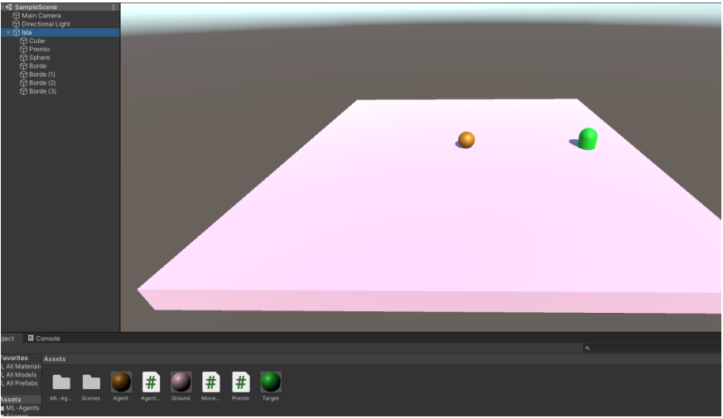
Etapa 1: Implementando RL con Unity
Une las neuronas y se junta con otros axones.
Colisión
Capsula Verde (Premio)
Esfera Naranja (Agente)
23/37

Slide 24
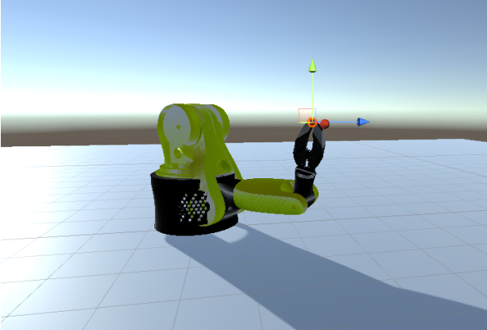
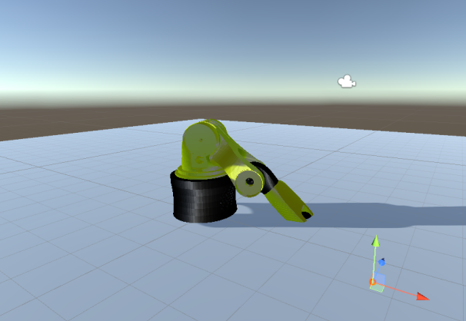
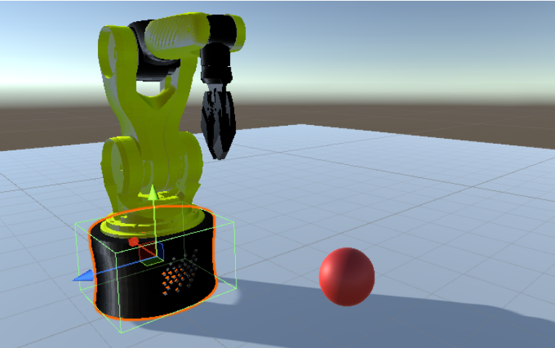
Etapa 2: Paso 1- Análisis de Brazo Robótico
No existe la Gravedad.
No existen Colisiones.
El suelo no soporta Masa.
24/37

Slide 25
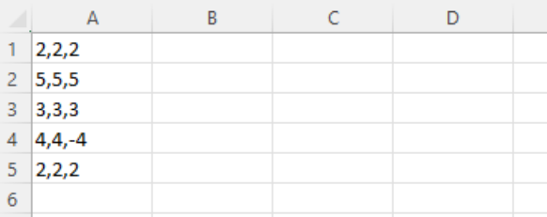
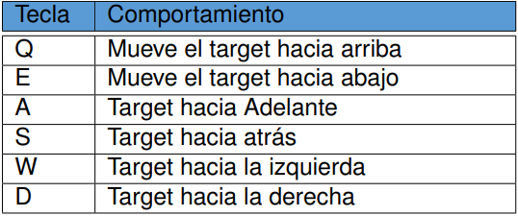
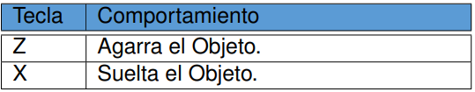
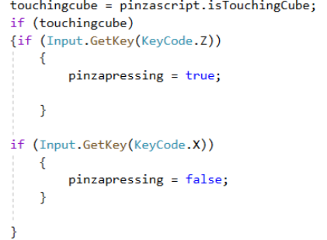
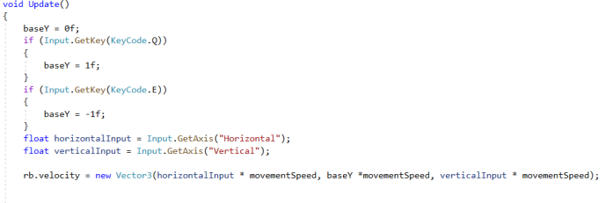
Etapa 2: Paso 2- Entradas de Movimiento
Original: Coordenadas en un archivo CSV
Teclas para Control del Brazo.
Teclas para Control de Pinzas.
Código C# para implementar Teclado.
25/37

Slide 26
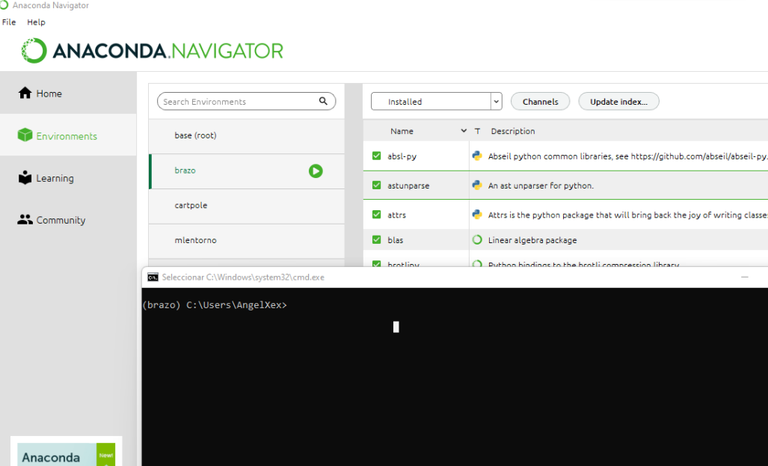
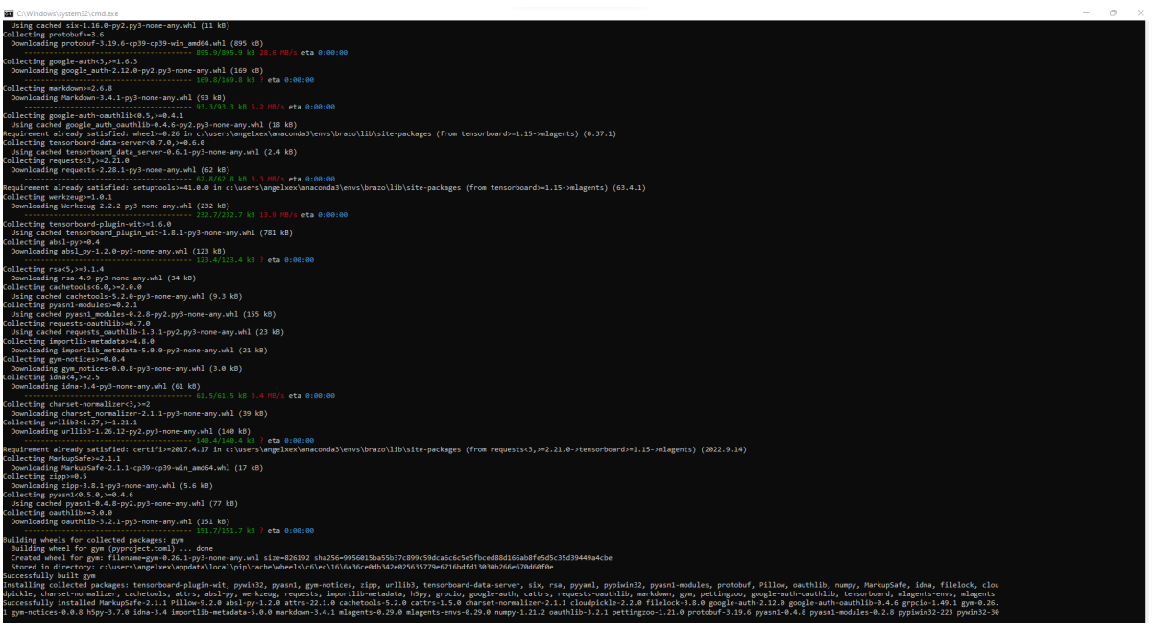
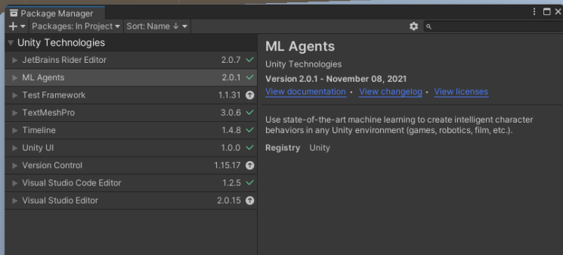
Etapa 2: Paso 3- Comunicación Unity (C#) con Python.
Creando Entorno llamado “Brazo” en Python 3.9
Instalando Librerías para Machine Learning: conda install pytorch torchvision torchaudio cudatoolkit=10.2 –c pytorch
Librería MLAgents que se conectará a través del puerto 5004
26/37

Slide 27
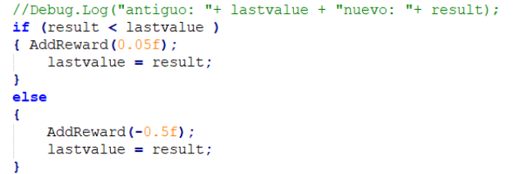
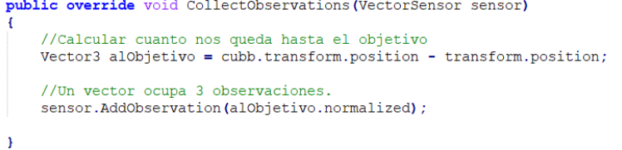
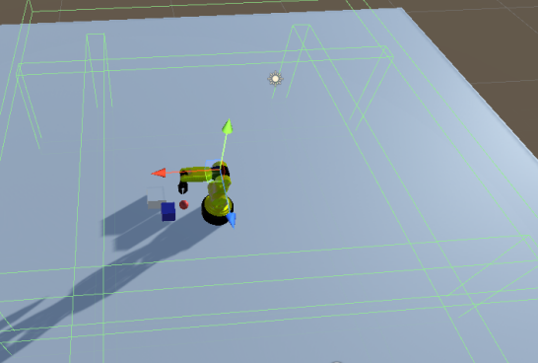
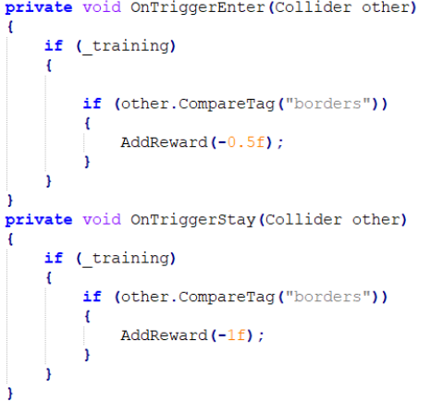
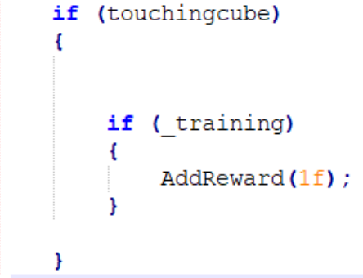
Etapa 2: Paso 4- Condiciones de Premio o Castigo.
Moviendo el Brazo con Aprendizaje por refuerzo para llegar al Objetivo (Sin Pinzas).
Premiando acercamiento.
Espacio de Observación.
Limites No Visibles.
Castigando contacto con Limites.
Premiando contacto con Cubo.
27/37

Slide 28
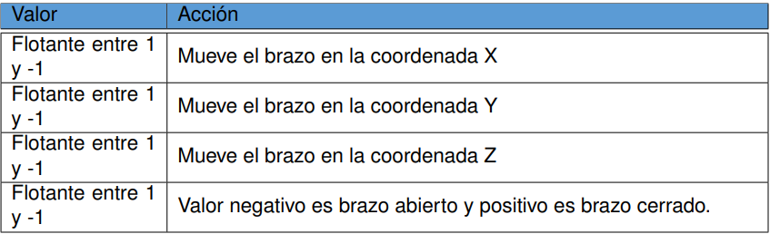
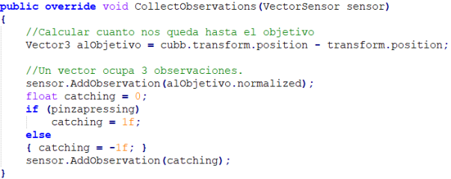
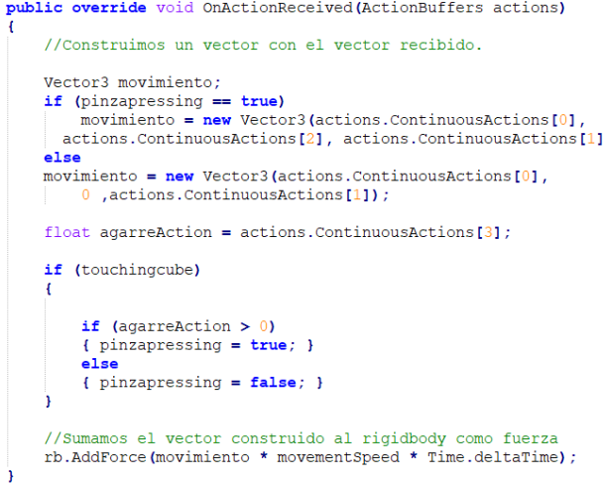
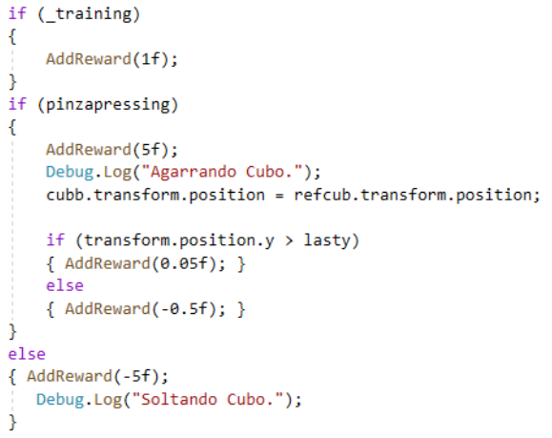
Etapa 2: Paso 4- Condiciones de Premio o Castigo.
Levantando Cubo con Pinzas mediante Aprendizaje por Refuerzo.
Espacio de Observación en C#.
Espacio de Acción.
Código C# de Espacio de Acción considerando Altura.
Premiando el levantar Cubo sin Soltarlo.
28/37

Slide 29
06
Resultados
29/37

Slide 30
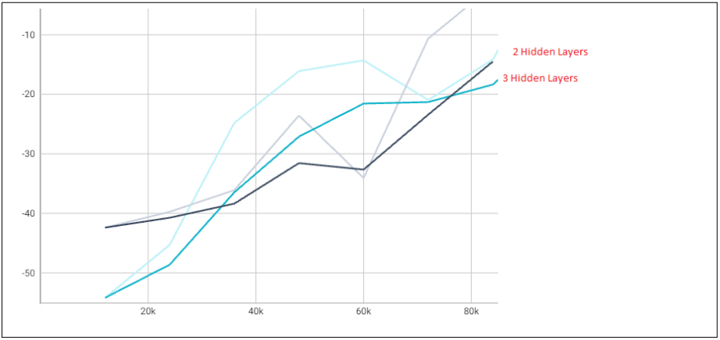
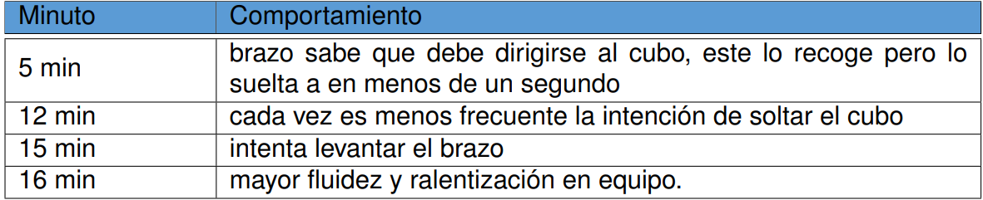
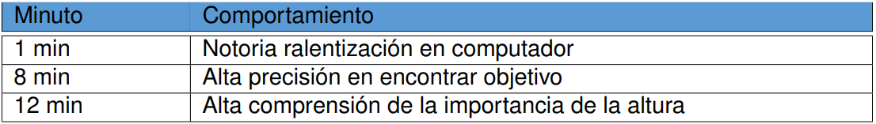
Comparativa de entrenamiento de RL del Brazo Robótico.
Accumulative Rewards.
APR 16
Entorno/recompensa acumulativa:
la recompensa acumulada media del episodio sobre todos los agentes. Debería aumentar durante una sesión de entrenamiento exitosa.
Comportamiento de Red Neuronal:
2 Hidden Layers
Comportamiento de Red Neuronal:
3 Hidden Layers
30/37

Slide 31
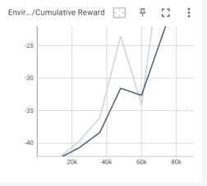
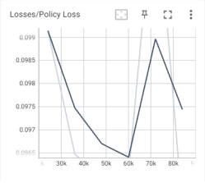
Resultados de Entrenamientos (2 Hidden Layers)
Entorno/recompensa acumulativa:
la recompensa acumulada media del episodio sobre todos los agentes. Debería aumentar durante una sesión de entrenamiento exitosa.
APR 16
Pérdidas/Policy Loss (PPO):
la magnitud media de la función de pérdida de la policy. Se correlaciona con cuánto está cambiando la policy (proceso para decidir acciones). La magnitud de esto debería disminuir durante una sesión de entrenamiento exitosa.
31/37

Slide 32
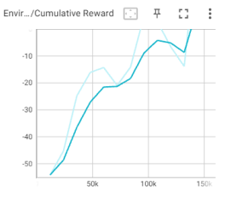
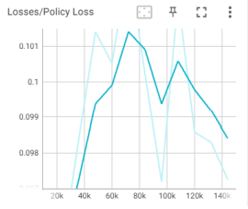
Resultados de Entrenamientos (3 Hidden Layers)
Entorno/recompensa acumulativa:
la recompensa acumulada media del episodio sobre todos los agentes. Debería aumentar durante una sesión de entrenamiento exitosa.
APR 16
Pérdidas/Policy Loss (PPO):
la magnitud media de la función de pérdida de la policy. Se correlaciona con cuánto está cambiando la policy (proceso para decidir acciones). La magnitud de esto debería disminuir durante una sesión de entrenamiento exitosa.
32/37

Slide 33
07
Conclusiones
33/37

Slide 34
Conclusiones
➢ El Aprendizaje por Refuerzo no tiene limites para el beneficio de la humanidad.
➢ El Aprendizaje por Refuerzo en Entornos Virtuales (Simulaciones) nos permite prevenir situaciones y predecir comportamientos que podrían llevarse a la realidad.
➢ Entrenar una IA mediante Aprendizaje por Refuerzo y usar Unity Engine (Motor de Videojuegos), ambos en entornos separados al mismo tiempo es muy demandante en requerimientos a nivel Computacional. (A partir de los 20 Minutos del entrenamiento con 2 Capas ocultas, el Notebook que se usó para procesar el entrenamiento se empieza a trabar por lo que era mejor detener el entrenamiento en ese tiempo, con 3 Capas Ocultas, a los 15 minutos ya se nota la carga masiva que produce en el Computador) pero es gratificante saber que con un mejor equipo se podrían hacer entrenamientos aún más complejos para obtener resultados aún más precisos.
34/37

Slide 35
Trabajos Futuros
➢ Uno de los trabajos futuros, que es lo primero a considerar es replicar el entrenamiento por aprendizaje por refuerzo en este Brazo robótico virtual y aplicarlo a un brazo robótico real, claramente para ello habría que usar diferentes sensores, como sensor de proximidad, altitud, potenciómetro para la presión de las pinzas, entre otros, permitiendo darle alguna utilidad ya sea en el campo de la medicina o dónde mejor utilidad pueda encontrársele.
➢ Otra consideración para futuro, sería usar un Computador de mayor procesamiento que permita implementar nuevas modificaciones de hiperparámetros para obtener aún mejores resultados durante el entrenamiento obteniendo una mayor precisión.
➢ Considerar implementar en Unity Engine, diferentes tipos de presiones para las pinzas dependiendo del objeto a levantar, ejemplo romper un vaso si se presiona muy fuerte.
35/37

Slide 36
Muchas
Gracias
36/37

Slide 37
Bibliografía
[1]Constanza. González, Código del Proyecto desarrollado “Unity-BrazoRobótico IK”, 2021, Disponible en el siguiente enlace: https://github.com/ConstanzaG/Unity-Brazo_Robotico_IK.
[2]HODSON, Hal. “DeepMind and Google: the battle to control artificial intelligence.”The Economist,ISSN,2019, p. 0013-0613.Disponible en el siguiente enlace:https://fully-human.org/wp-content/uploads/2019/07/the-battle-to-control-artificial-intelligence.pdf.
[3]DEGRAVE, Jonas, et al. “Magnetic control of tokamak plasmas through deep reinforcement learning. Nature”, 2022, vol. 602, no 7897, p. 414-419.
[4]BADIA, Adrià Puigdomènech, et al. “Agent57: Outperforming the atari human benchmark.”EnInternational Conference on Machine Learning. PMLR, 2020. p. 507-517.
[5]BROCKMAN, Greg, et al. “Openai gym”. arXiv preprint arXiv:1606.01540, 2016.
37/37

